Slide 1


INFORME FINAL/AVANCE:
SISTEMA DE MONITOREO
Sección: PTY4646-003D
Grupo: 9
Integrantes: Tomás Zúñiga
Docente: Mallen Gonzalez

Slide 2
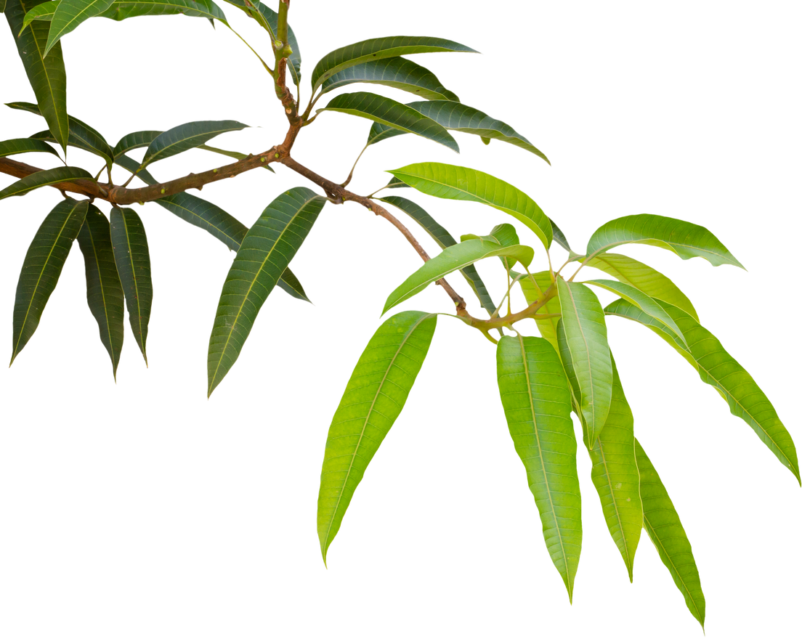


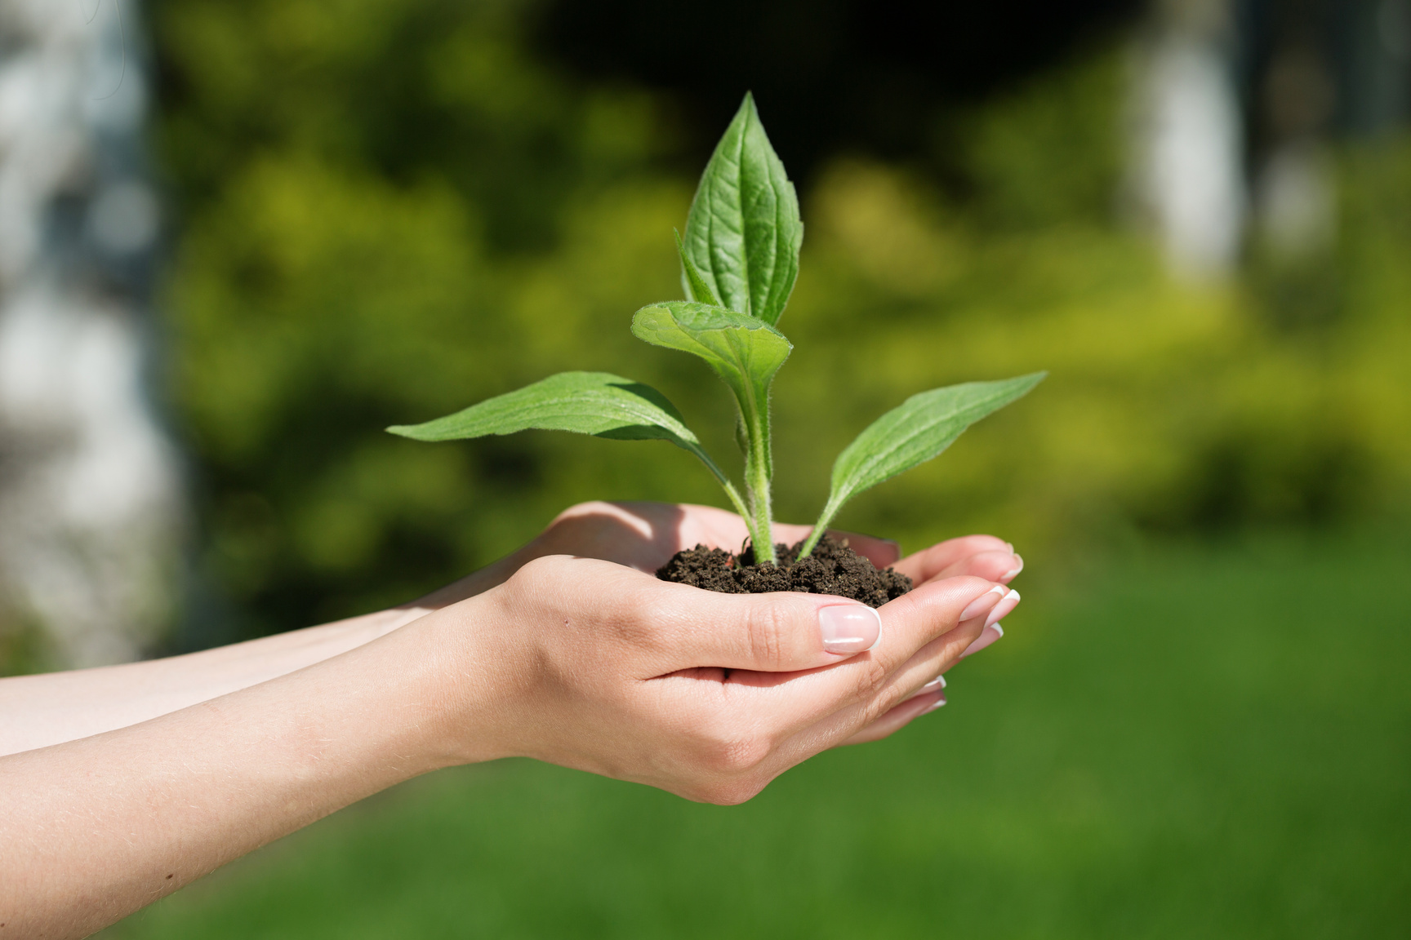

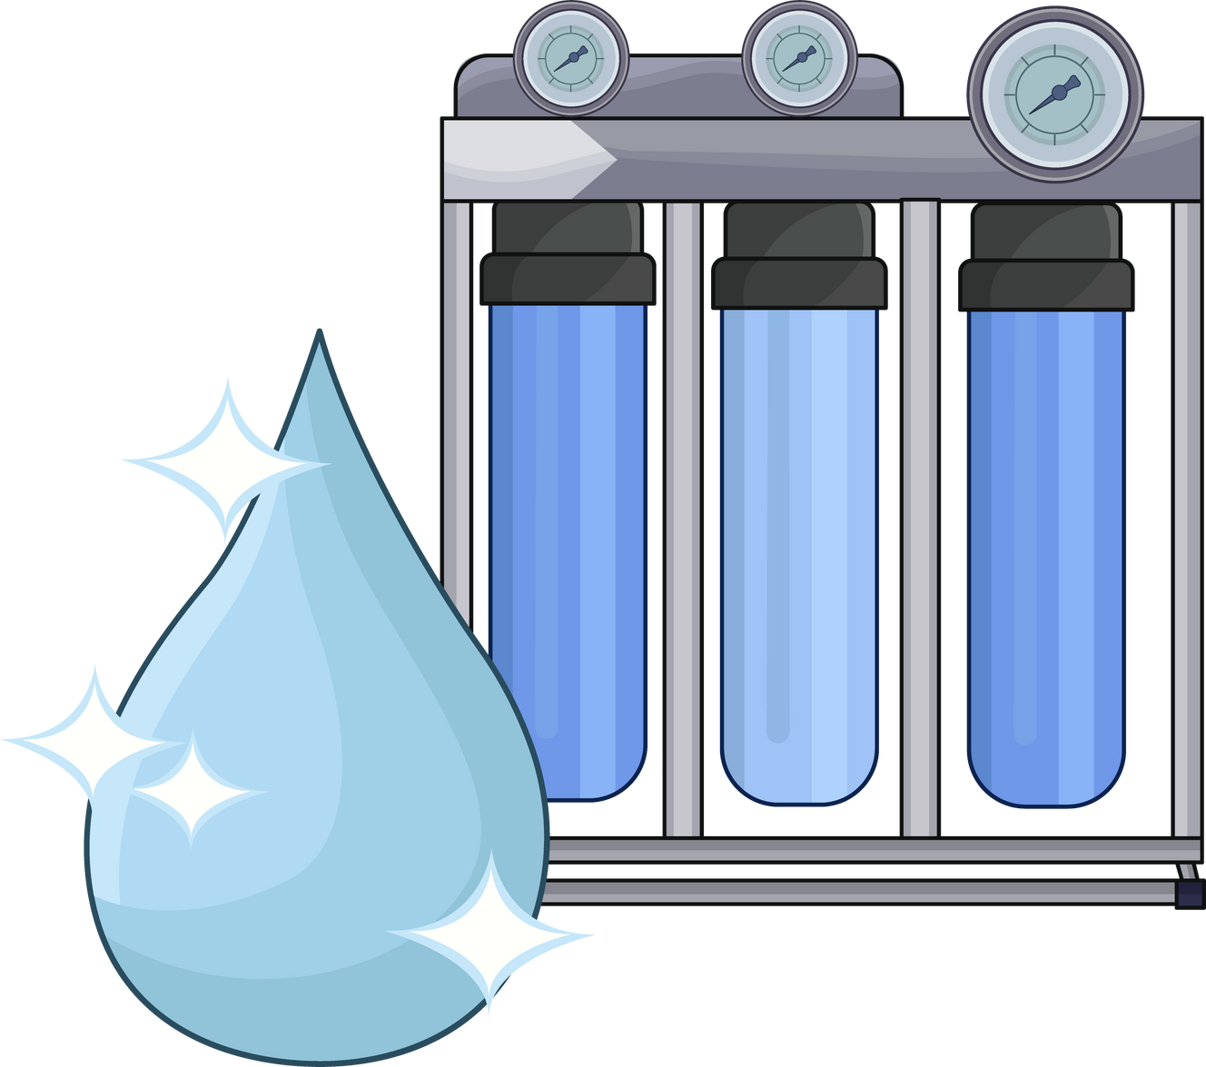
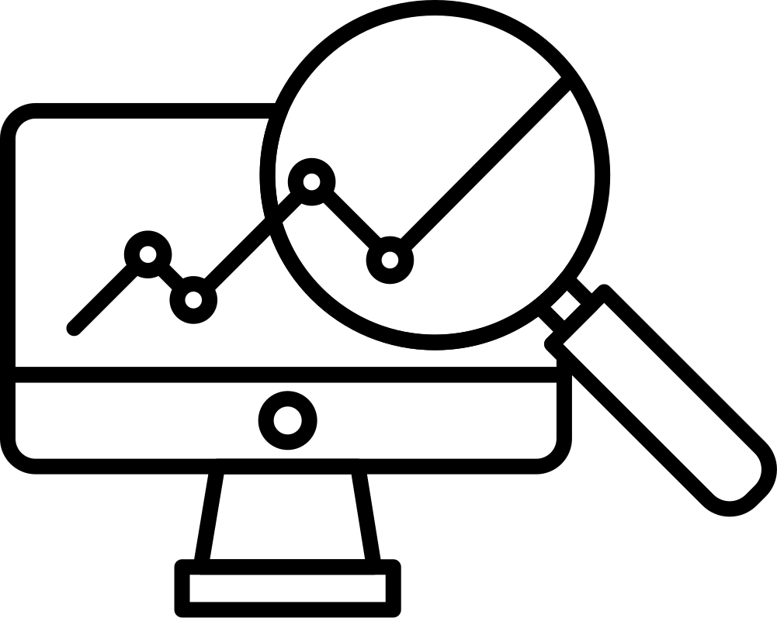

02
Introducción

Slide 3
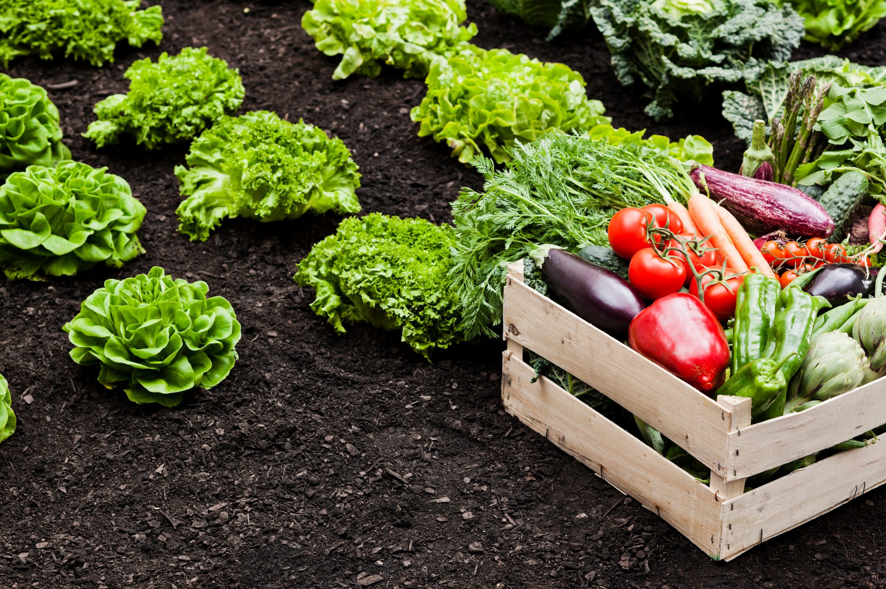
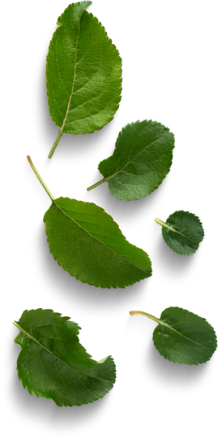




03
Problema
detectado
La creciente escasez hídrica en Chile y el uso ineficiente del recurso afectan directamente la producción agrícola.
Estrategia para que agricultores puedan gestionar mejor el recurso hídrico.
La zona de Isla de Maipo fue declarada en emergencia por escasez hídrica desde noviembre 2022
No existen sistemas accesibles que permitan verificar normativas ni medir la eficiencia de biofiltros vegetales.

Slide 4
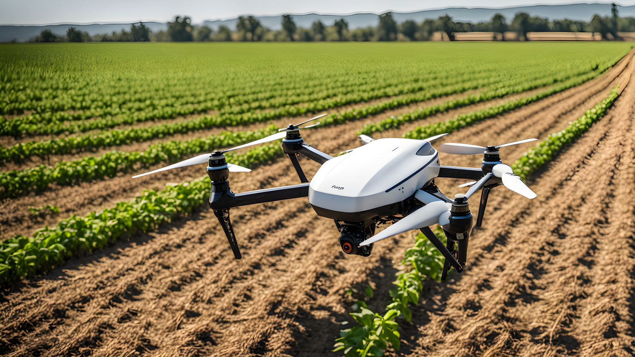

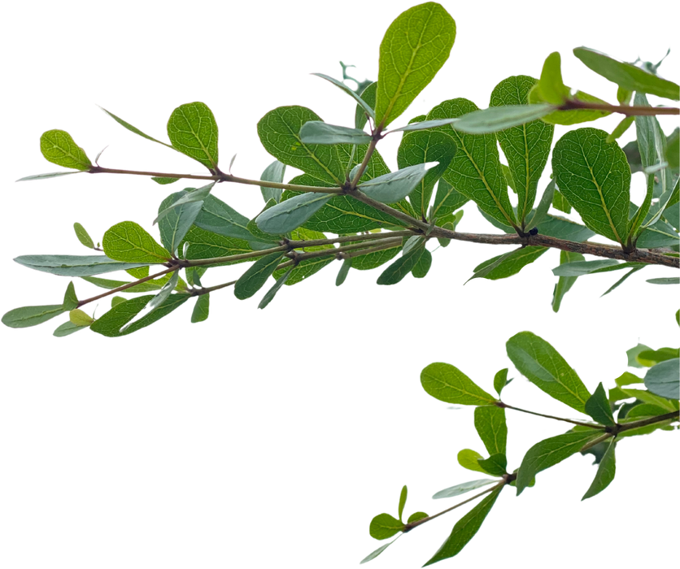
05
Propuesta
Desarrollar un sistema de monitoreo que evalúe la eficiencia de biofiltros naturales mediante sensores y una plataforma web con dashboards accesibles para agricultores e investigadores.
Medir parámetros de calidad de agua.
Comparar límites normativos mediante visualización tipo semáforo.
Exportar datos históricos para análisis y toma de decisiones.

Slide 5




04
Impacto y Beneficiarios
Agricultores familiares usuarios de aguas grises.
Investigadores de sostenibilidad hídrica y biofiltros.
Optimización del riego y reducción de costos.
Generación de evidencia científica sobre biofiltros en Chile.
Cumplimiento de normativas ambientales (NCh1333)

Slide 6
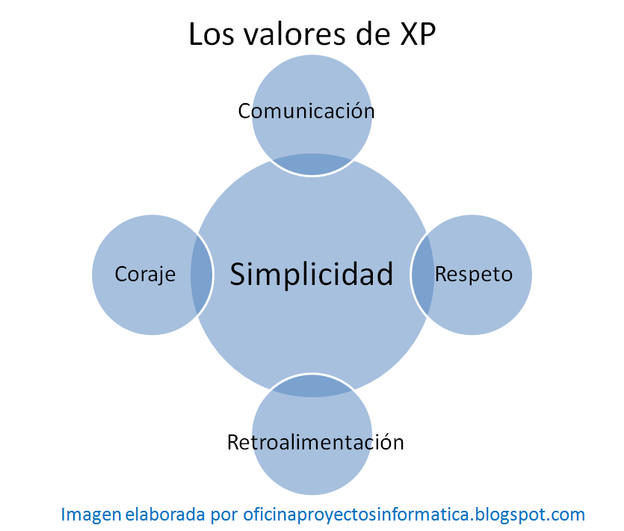
04
Metodología del proyecto

Slide 7
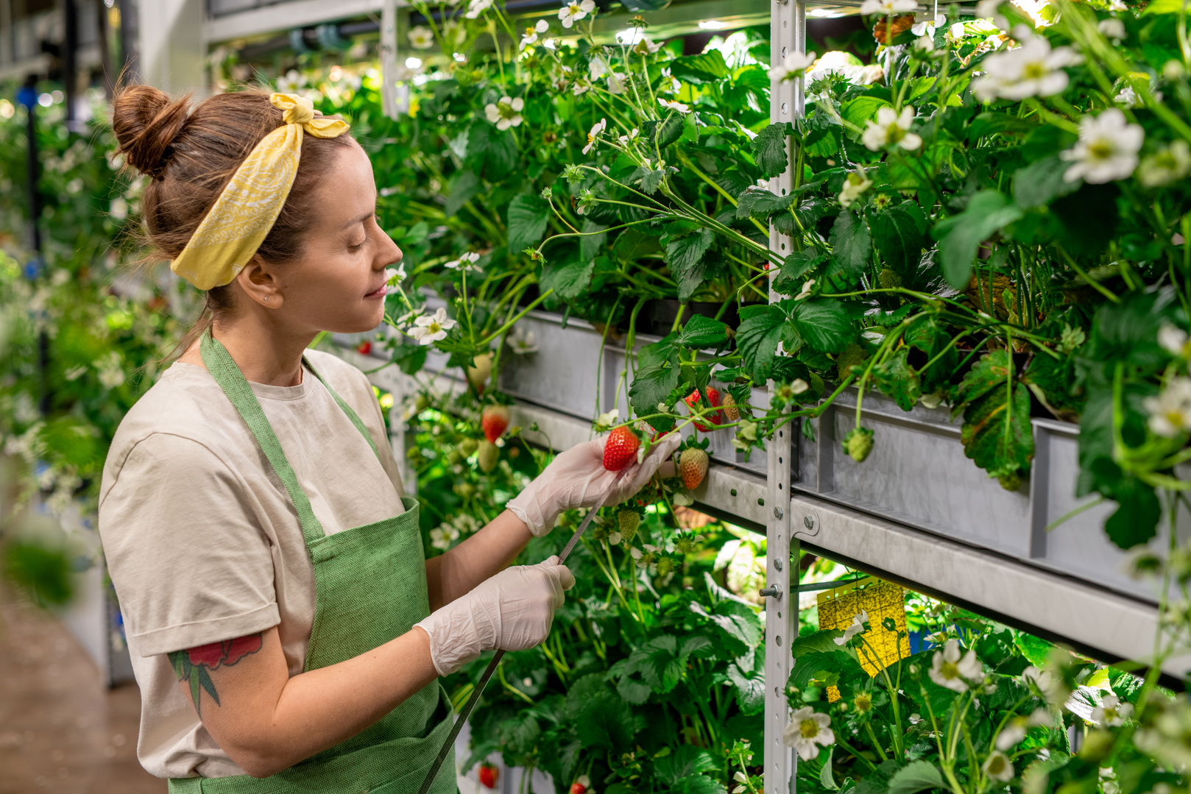






09
Desarrollo Tecnico
Node JS + Express
Mongodb
Bootstrap
Chart.js
HTML/CSS

Slide 8
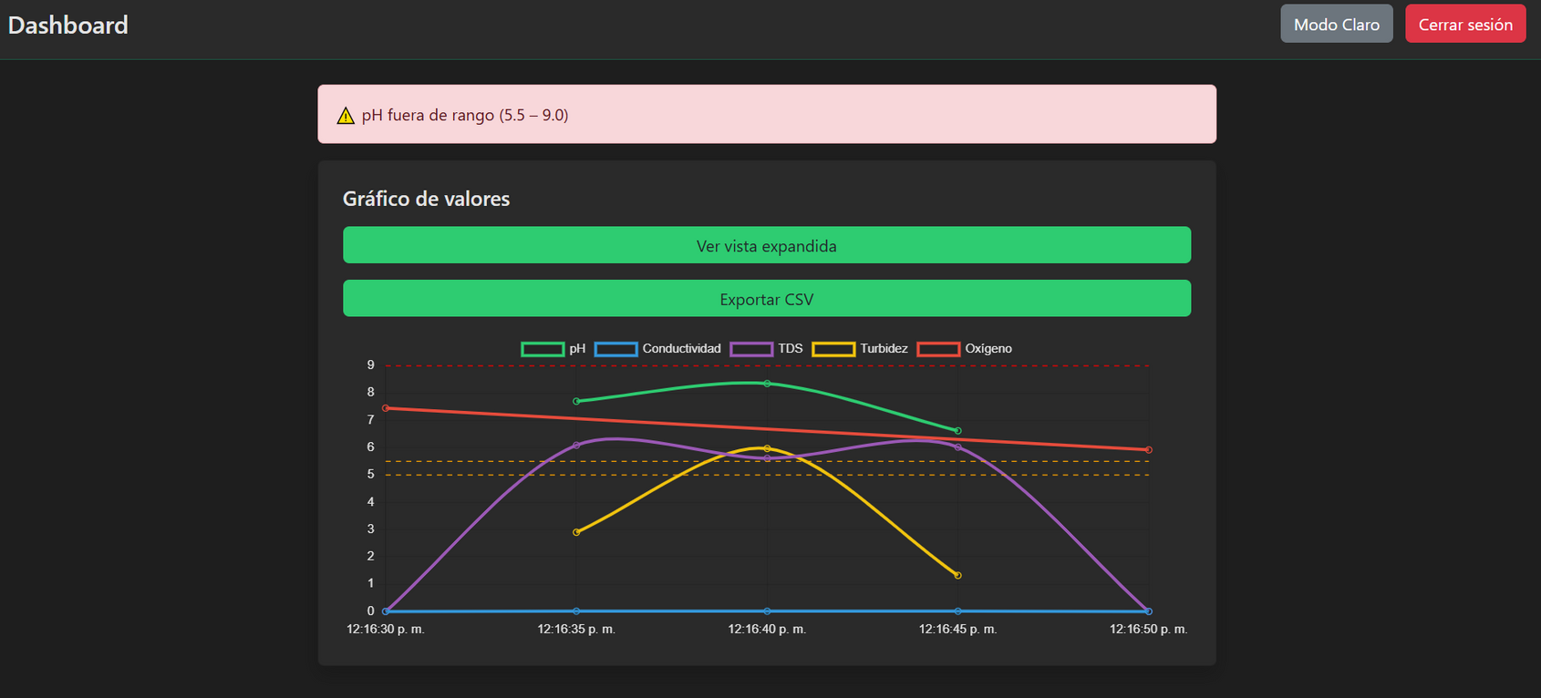

06

Slide 9
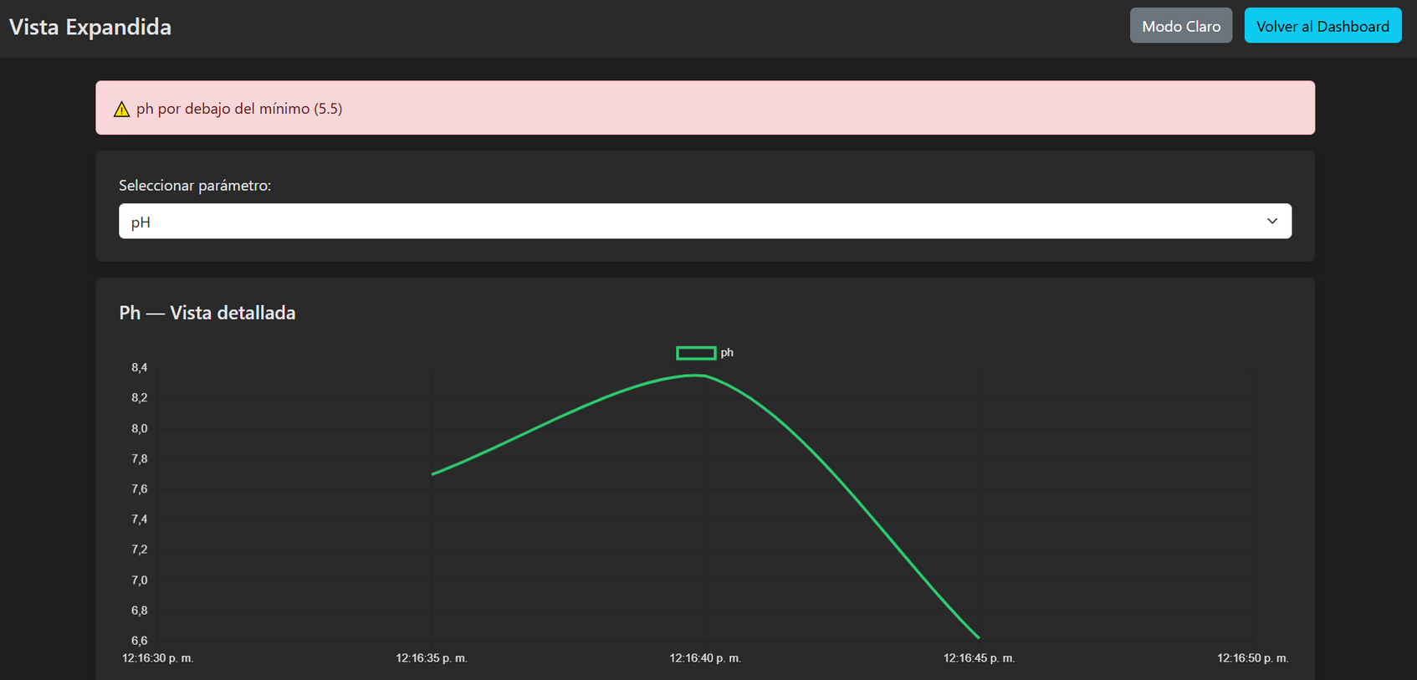
06

Slide 10
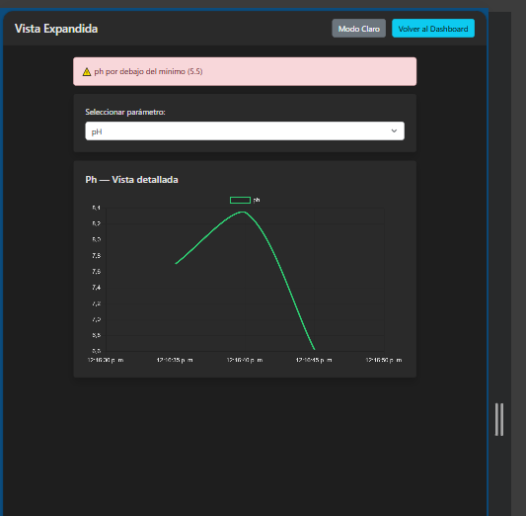
06

Slide 11
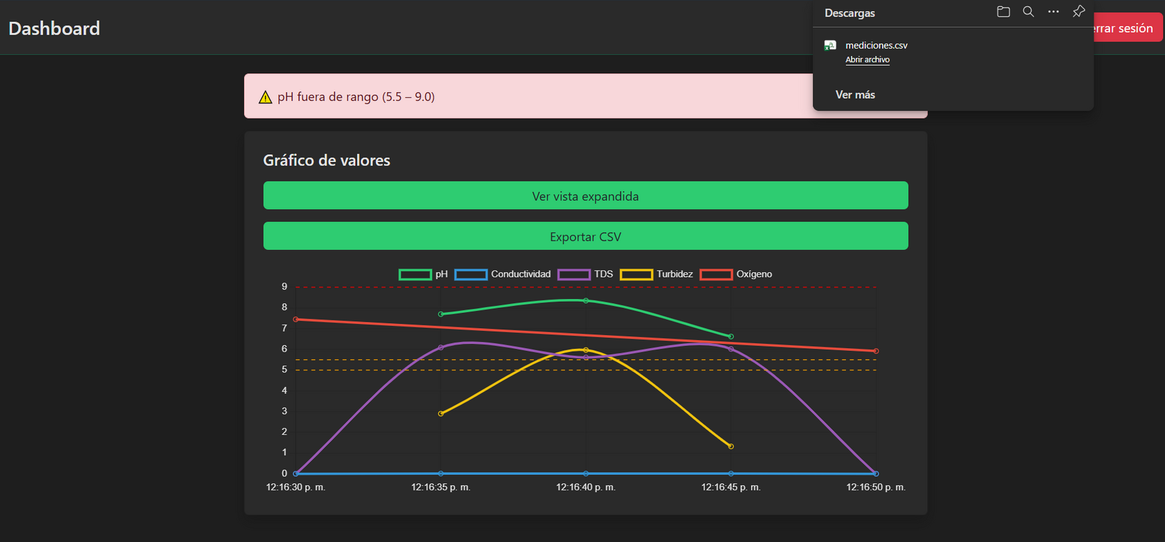
06

Slide 12
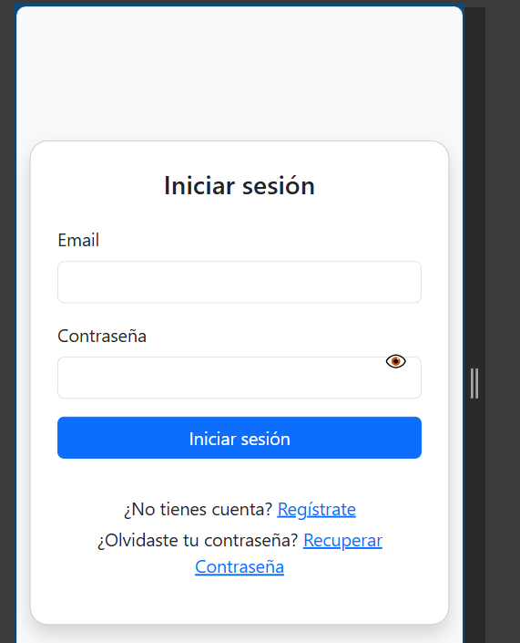
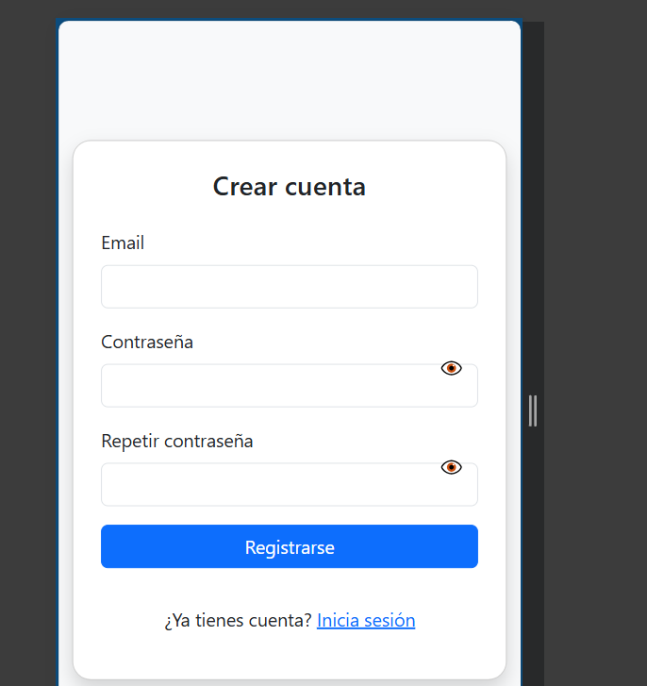
06

Slide 13
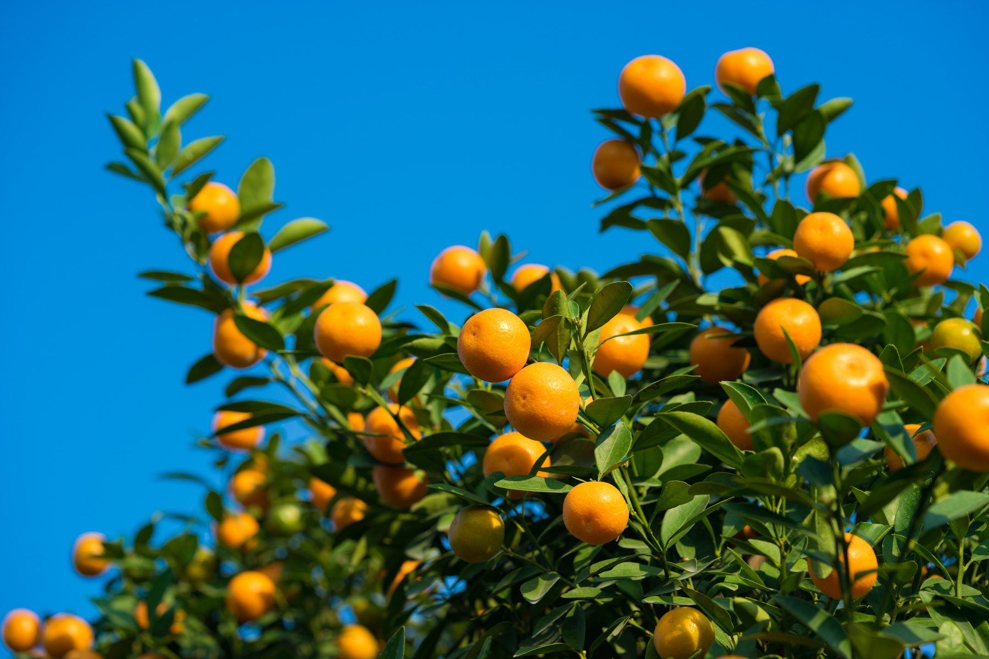

08
Resultados Esperados
Integración con ThingSpeak para ingesta de datos reales.
Dashboard con vistas diferenciadas según roles
Piloto en terreno en Isla de Maipo.

Slide 14
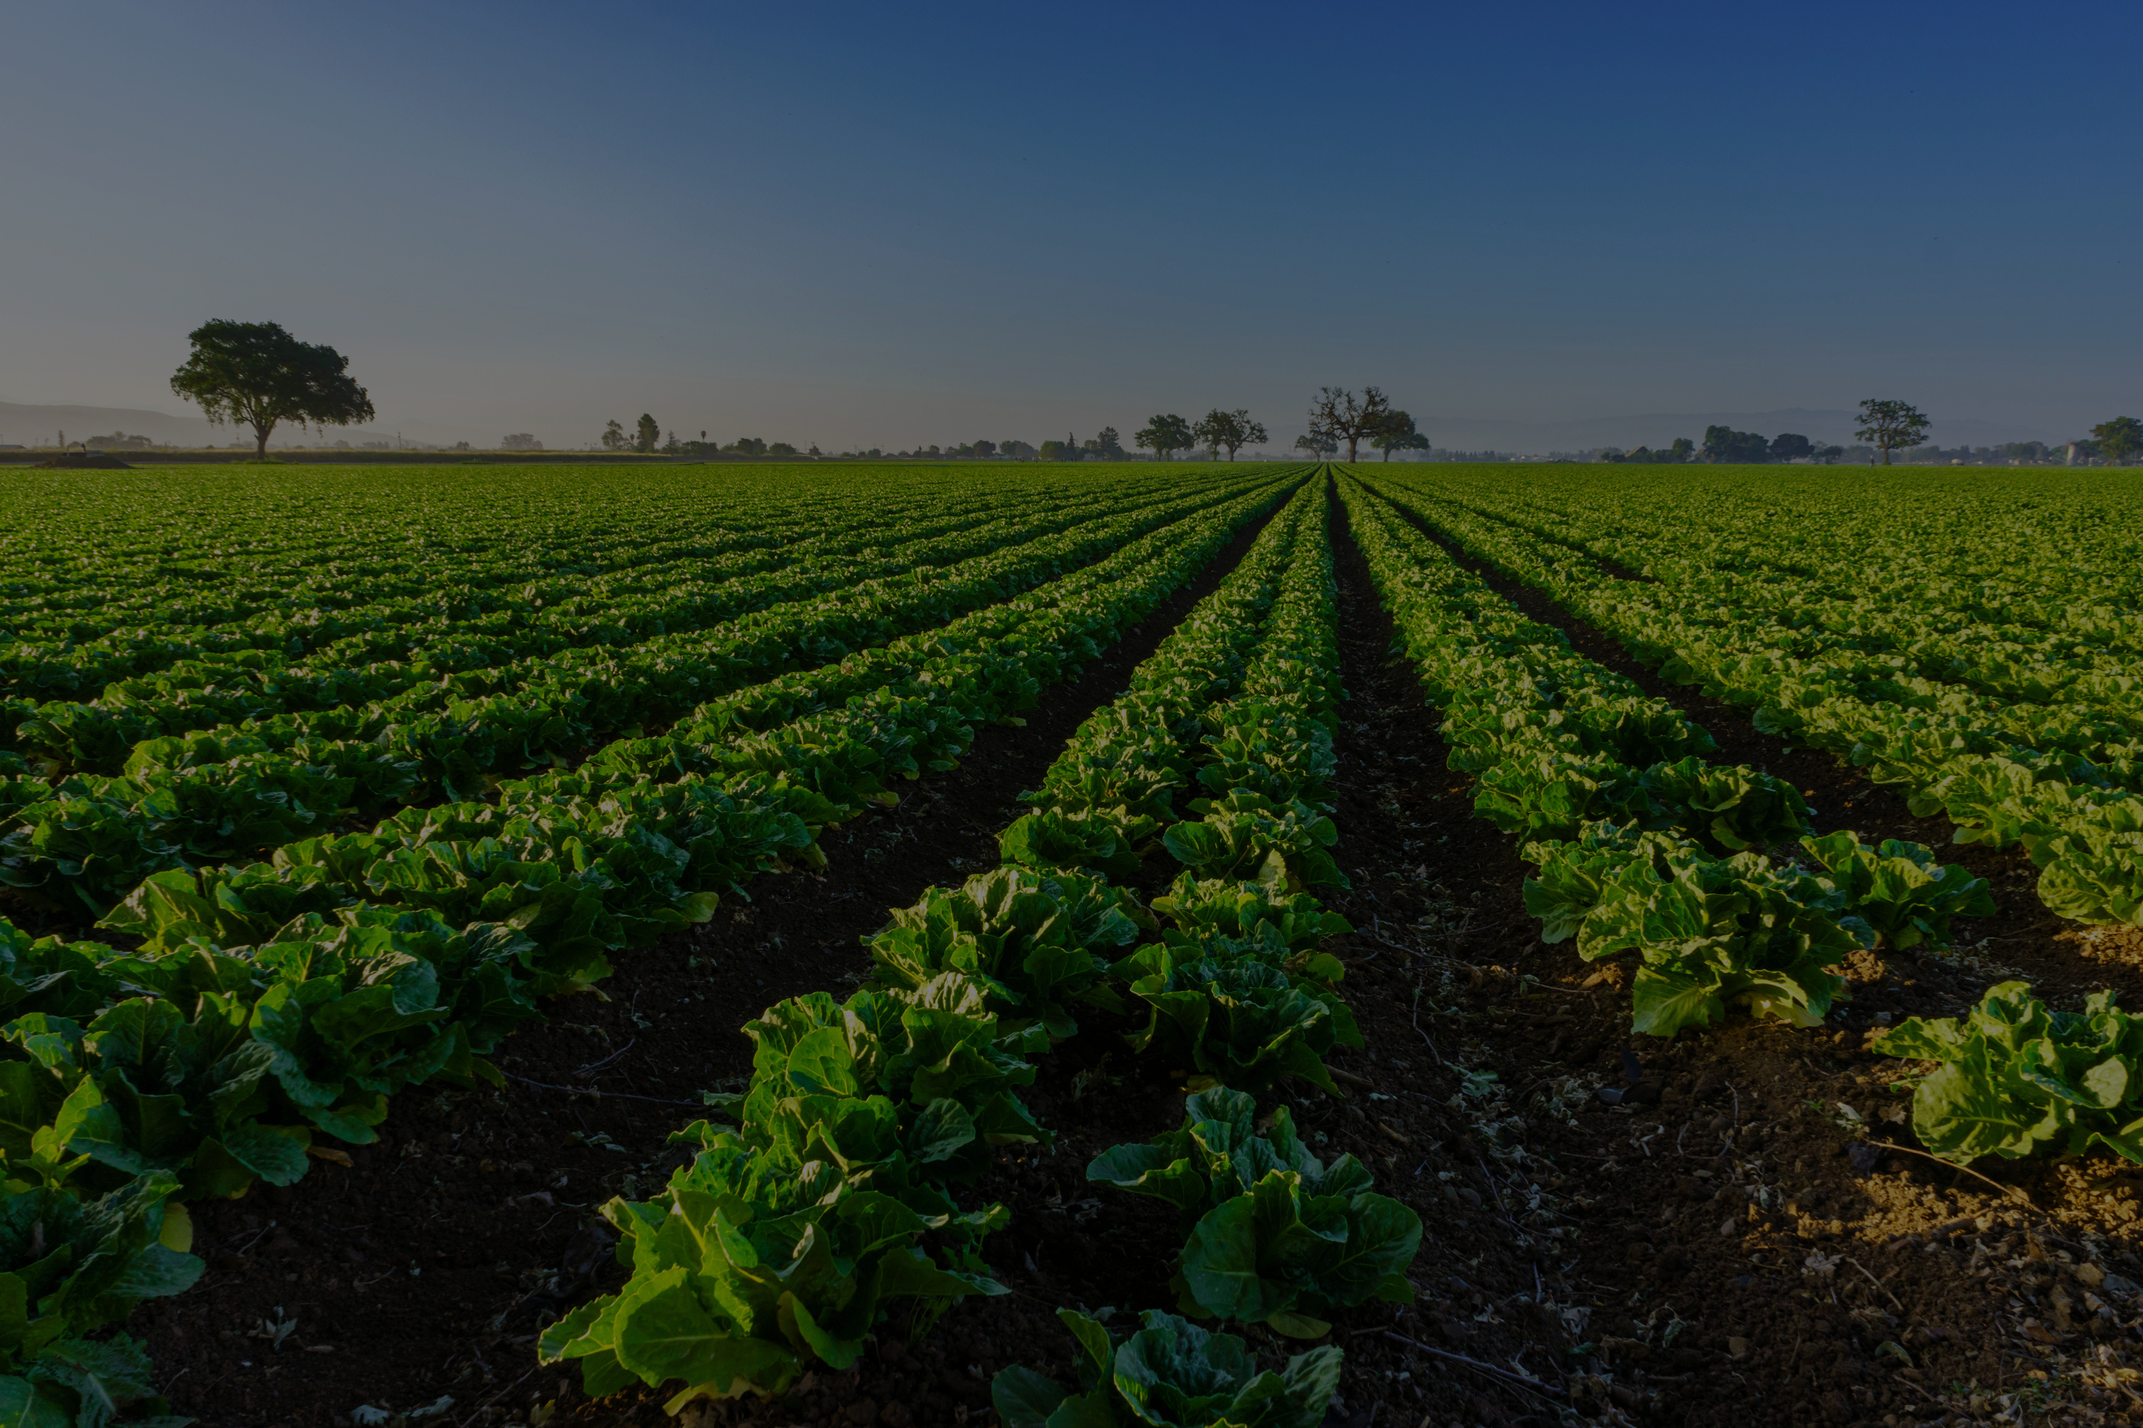

10
Preguntas?

Slide 15
04
Modelo de Sustentabilidad
Potencial para generar ingresos mediante licenciamiento por proyecto y soporte técnico.
Base para postulación a fondos
Proyecto escalable a múltiples predios y sensores.
Arquitectura abierta que permite migrar en el futuro.

Slide 16

08
Modelo de Negocio
Sistema para medir calidad de agua y sin necesidad de un costo elevado.
Pequeños y medianos agricultores frutícolas y investigadores.
Implementación de sensores y dashboard.
Mantención del sistema
Mejora en eficiencia y sustentabilidad.
Ahorro en análisis, cumplimiento normativo, mayor producción

